Slide 1







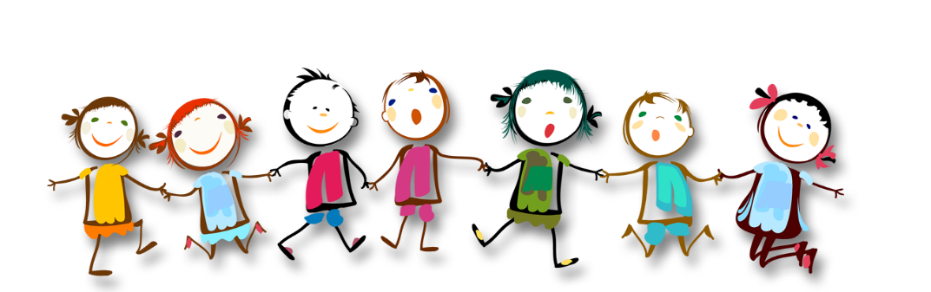
CHÀO MỪNG CÁC THẦY, CÔ VÀ CÁC EM
ĐẾN VỚI TIẾT HỌC
TOÁN

Slide 2

Chủ đề
6
CÁC SỐ ĐẾN 100
Bài 21
SỐ CÓ HAI CHỮ SỐ

Slide 3









CHÀO MỪNG CÁC THẦY, CÔ GIÁO VÀ CÁC EM
ĐẾN VỚI TIẾT HỌC
MÔN: TOÁN

Slide 4
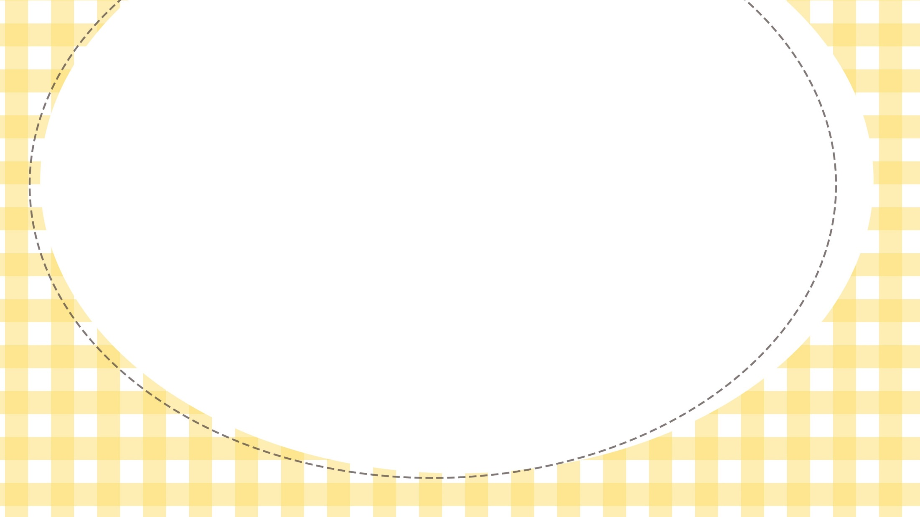


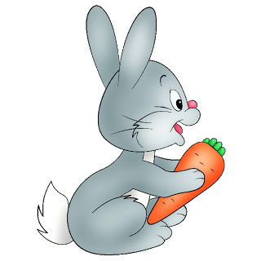

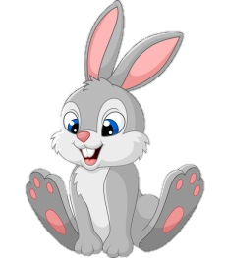
THỎ SĂN CÀ RỐT

Slide 5

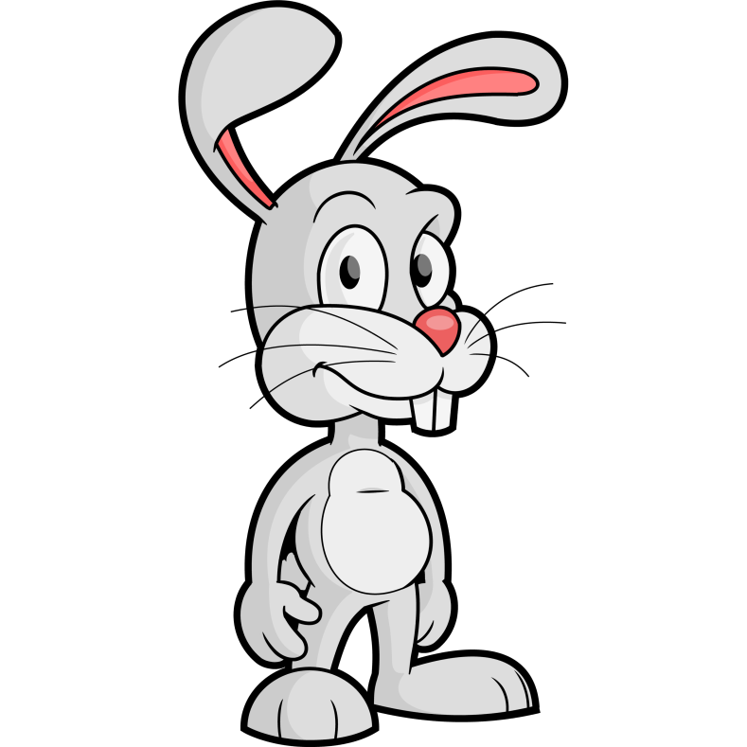

Các con ở nhà ngoan nhé! Bố sẽ đi tìm thức ăn về cho cả nhà.

Slide 6






Số 17 đọc là:
CÂU 1
A. Mười bẩy
B. Mười bảy
C. Một bảy
D. Mười bải

Slide 7
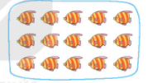
CÂU 1
Hình bên có bao nhiêu con cá?
A. Mười năm
B. Mười lăm
C. Một năm
D.Mười sáu

Slide 8
Tìm các số có hai chữ số trong dãy số sau:
Tìm các số có hai chữ số trong dãy số sau:
CÂU 2
19, 3, 2, 15, 4, 1.
A.19 và 15
B. 4 và 19
C.15 và 13
D. 15 và 2

Slide 9
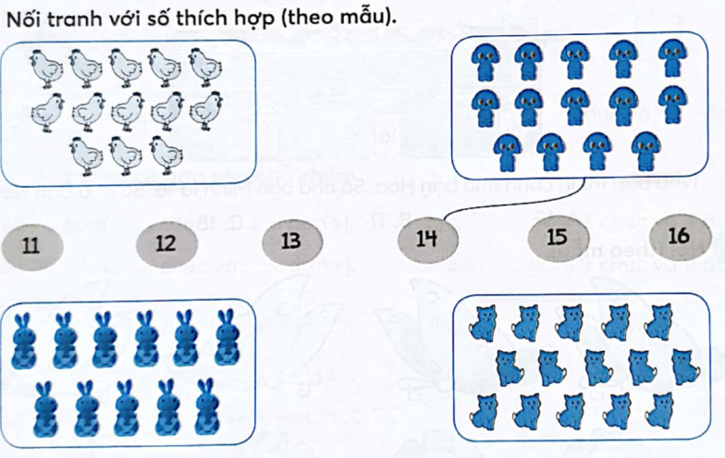

Slide 10






Bố về rồi đây cả nhà ơi. Cảm ơn các bạn nhỏ đã giúp đỡ thỏ bố nhé!
A, bố về! Bố về!

Slide 11
LUYỆN TẬP ( TRANG 6, 7)
LUYỆN TẬP

Slide 12
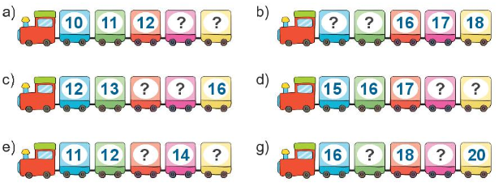
Số?
1

Slide 13
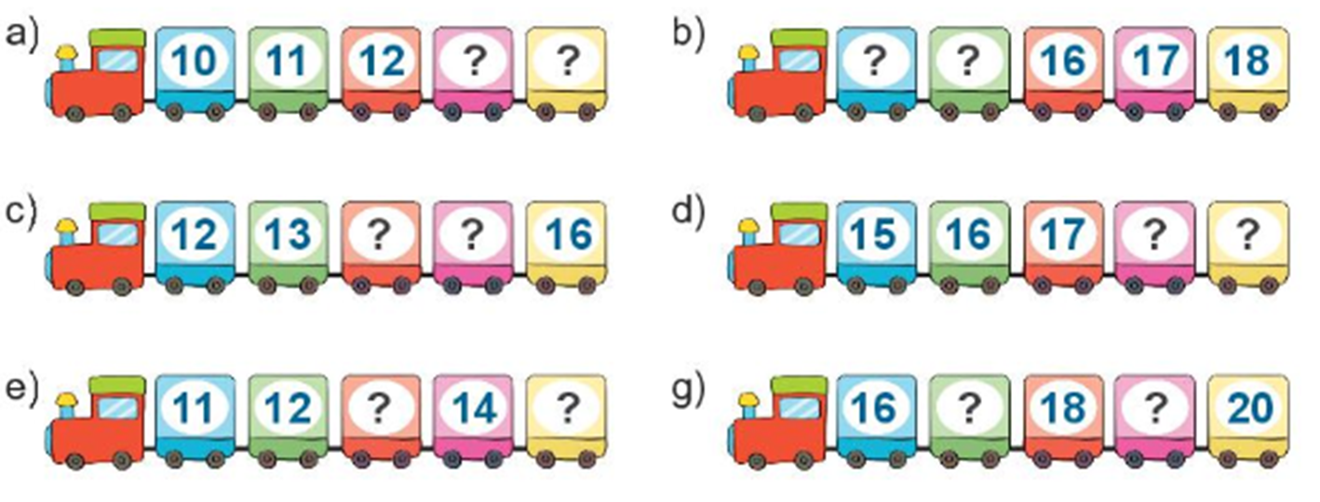
10
11
12
?
13
?
14
?
14
?
16
17
15
18

Slide 14
12
13
?
16
?
15
14
15
16
17
?
?
19
18

Slide 15
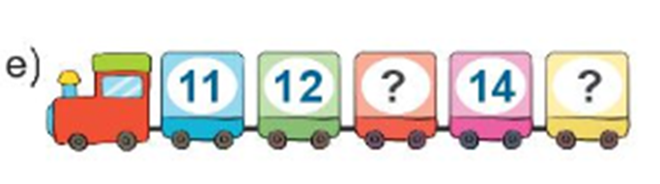
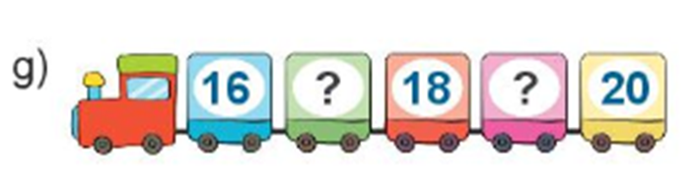
?
11
?
14
15
12
13
16
?
?
19
20
17
18

Slide 16
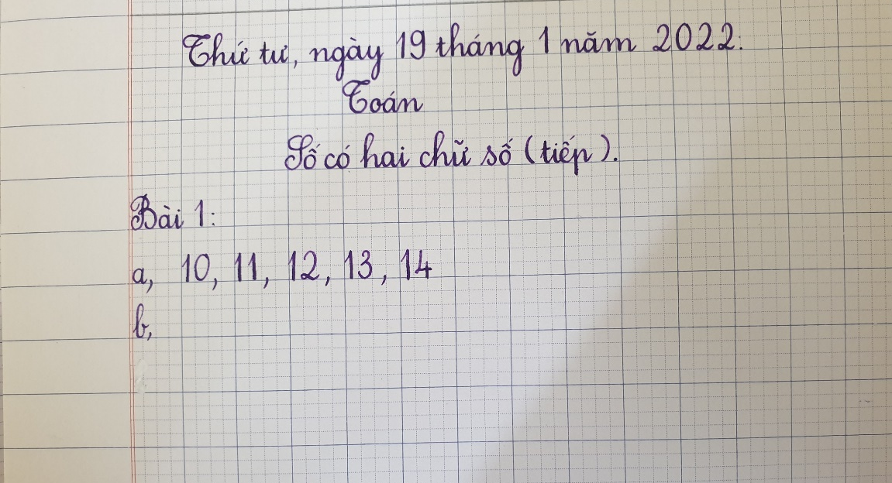

Slide 17
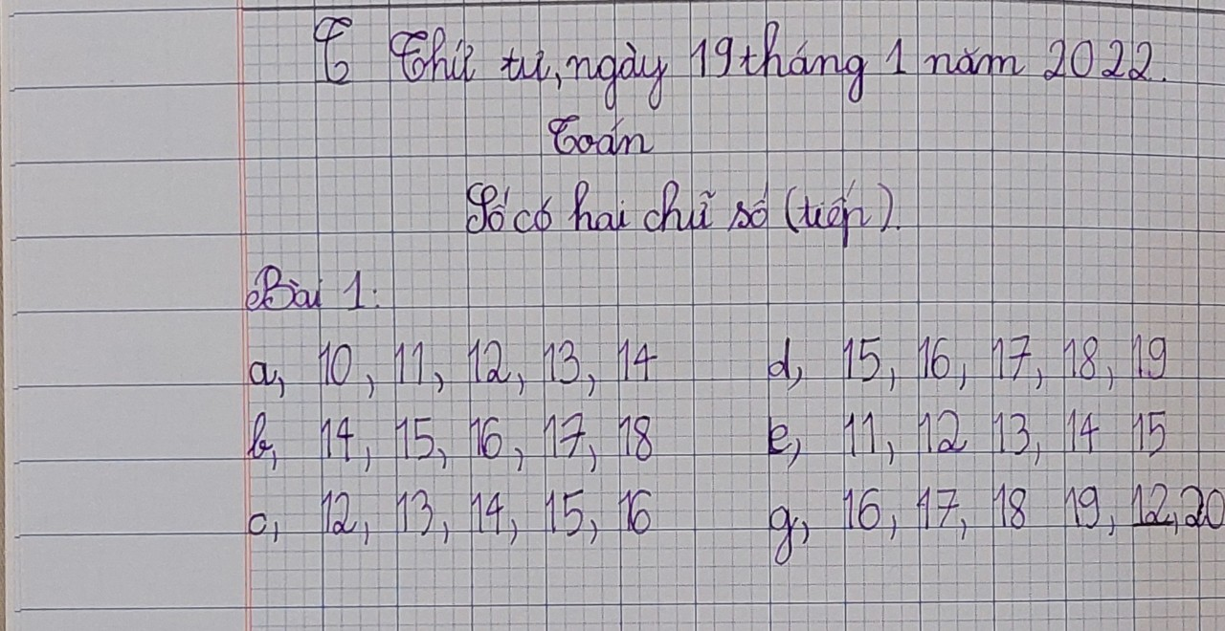

Slide 18



Slide 19
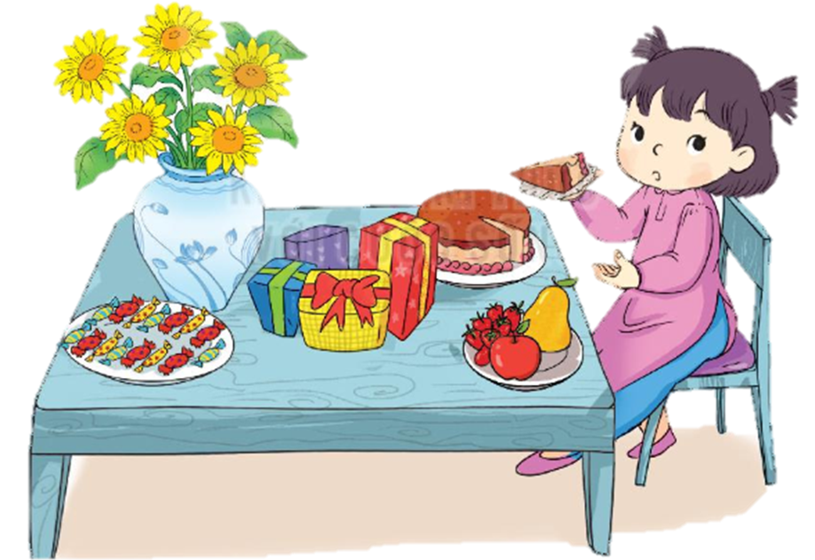
Trên bàn có:
Quan sát tranh rồi trả lời.
2
a) Mấy cái kẹo?
Trên bàn có 15 cái kẹo.
b) Mấy gói quà?
Trên bàn có 4 gói quà.
c) Mấy bông hoa?
Trên bàn có 5 bông hoa.

Slide 20
Dặn dò:
- Xem lại bài đã học
- Chuẩn bị bài: Các số tròn
chục trang 8

